Slide 1
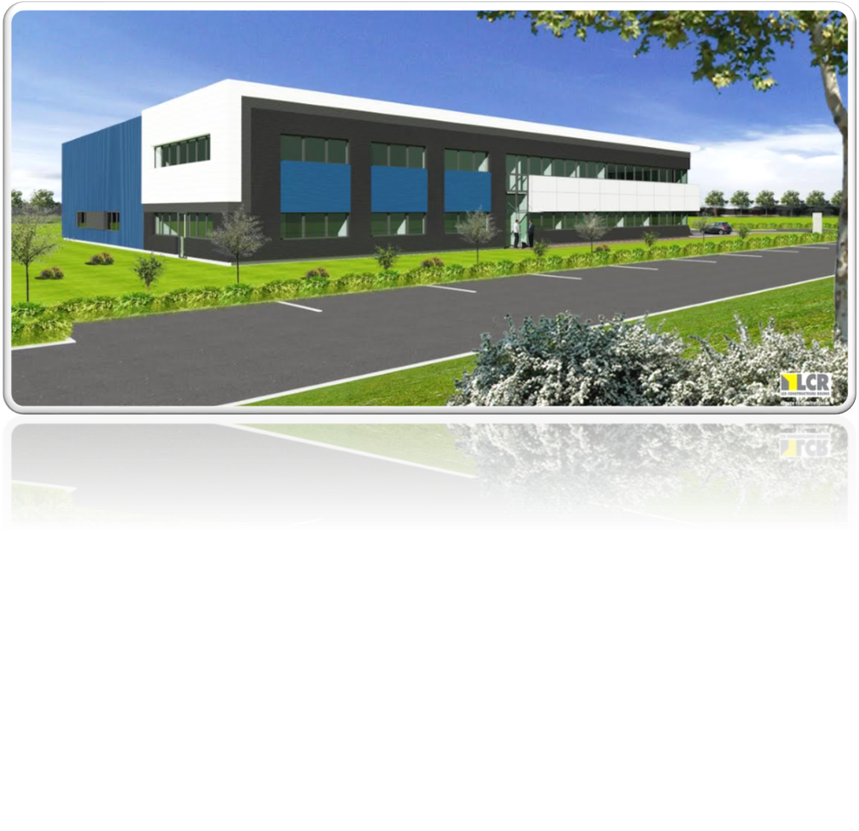
Agrégation SII OPTION ingénierie des Constructions
BERGEAT DAMIEN
Dossier support : Projet AREALIM

Slide 2
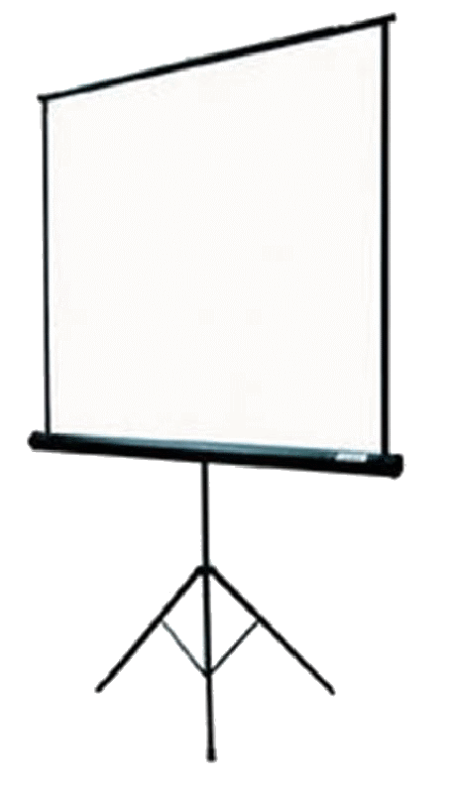
Sommaire
Présentation du projet
Analyse du point technique
Potentialités pédagogiques
Les acteurs du projet
Localisation du projet
Description du bâtiment
Description du pont roulant
Sollicitations appliquées à la poutre de roulement
Dimensionnement de la poutre de roulement
Potentialités
Environnement pédagogique
Progression
Présentation de la séquence
La carte mente mentale
La classe inversée
Evaluation par compétences

Slide 3
1.Présentation du projet

Slide 4

1. Présentation du projet
Les acteurs du projet
Société AREALIM
Maitre d’ouvrage du projet
Société LCR
Société SKF
Locataire du bâtiment
Promoteur – Constructeur
Société immobilière d’entreprise
Investissements sur des locaux industriels en vue de locations
Bâtiment industriel
Clé en main
Maitre d’oeuvre
Fabricant de roulement
Filiale aéronautique

Slide 5

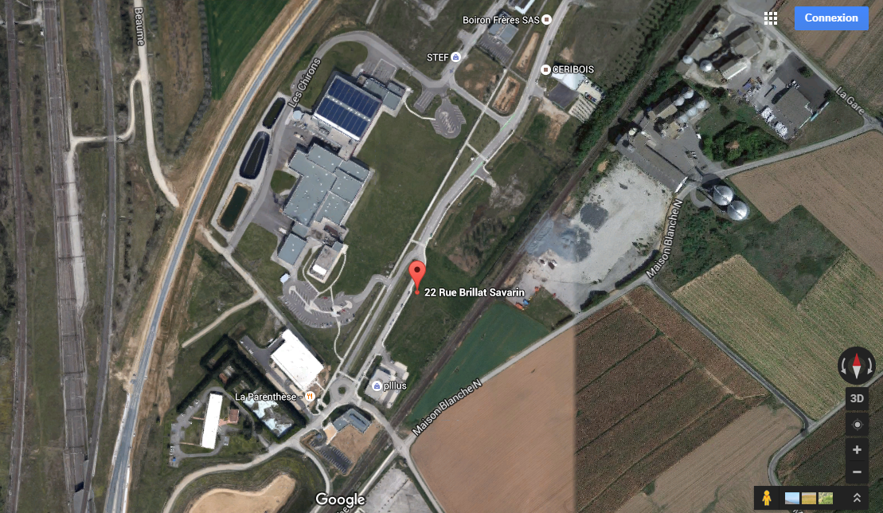
1. Présentation du projet
Localisation du projet
Châteauneuf sur Isère (26)

Slide 6

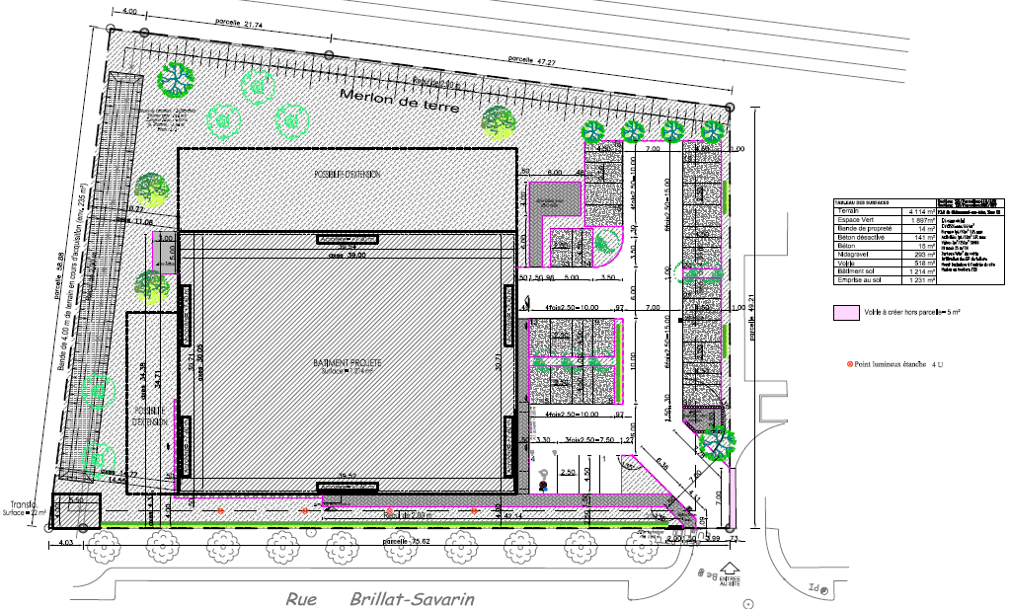
1. Présentation du projet
Description du bâtiment
Plan de masse
Surface bâtiment : 1200 m² - Surface parcelle : 4000 m²
Extension possible
Aménagement parking
Surface du bâtiment projetée

Slide 7
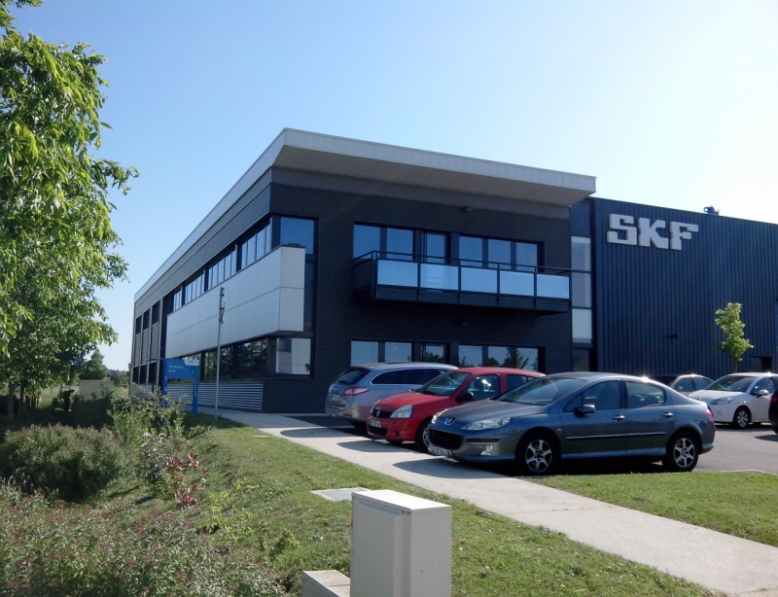
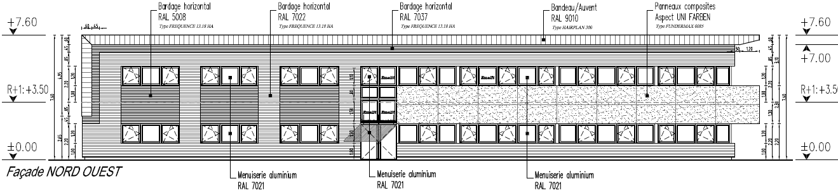
1. Présentation du projet
Description du bâtiment
Façades
Bardage double peaux pose verticale
Bardage double peaux pose horizontale
Bardage double peaux avec lames
Panneaux composites

Slide 8
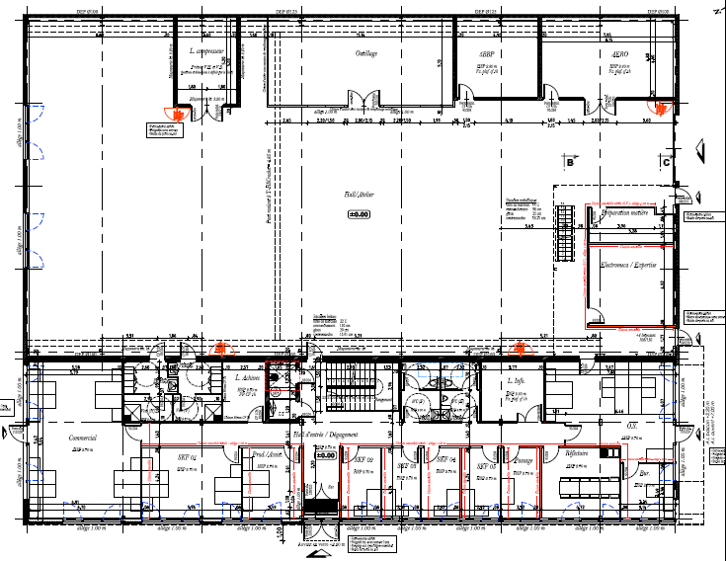
1. Présentation du projet
Zone Atelier
Description du bâtiment
Vue en plan RDC
Zone Bureaux

Slide 9
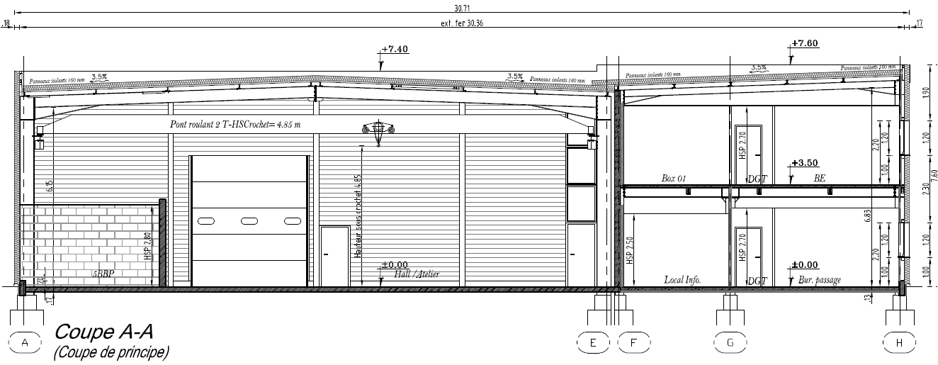
1. Présentation du projet
Description du bâtiment
Coupes de principes

Slide 10
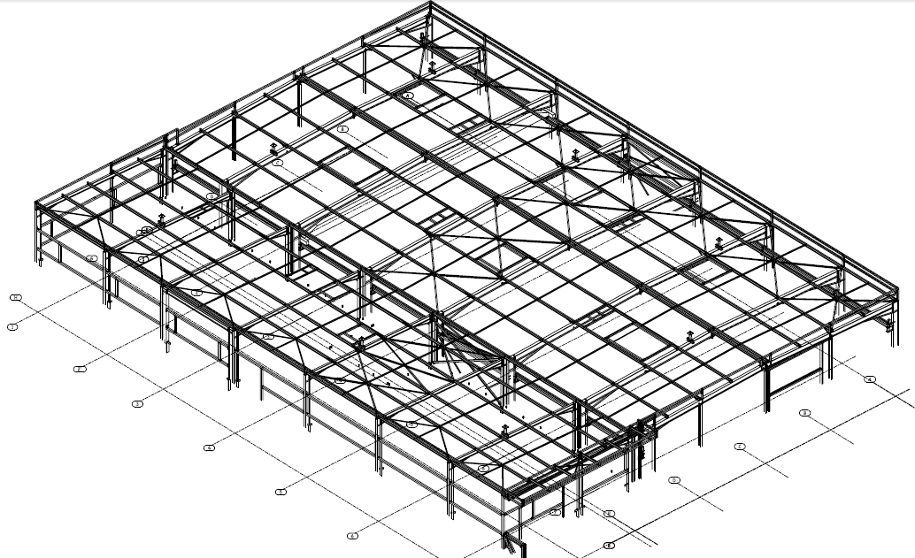
1. Présentation du projet
Poutre de roulement
Description du bâtiment
Perspective de la charpente métallique

Slide 11
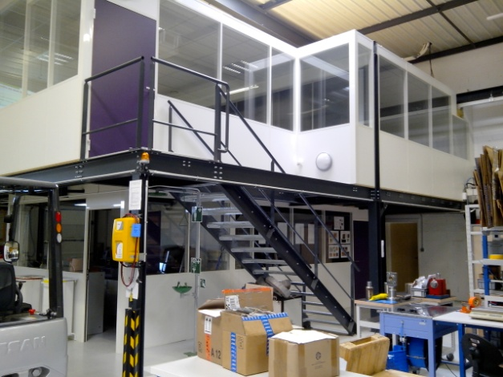
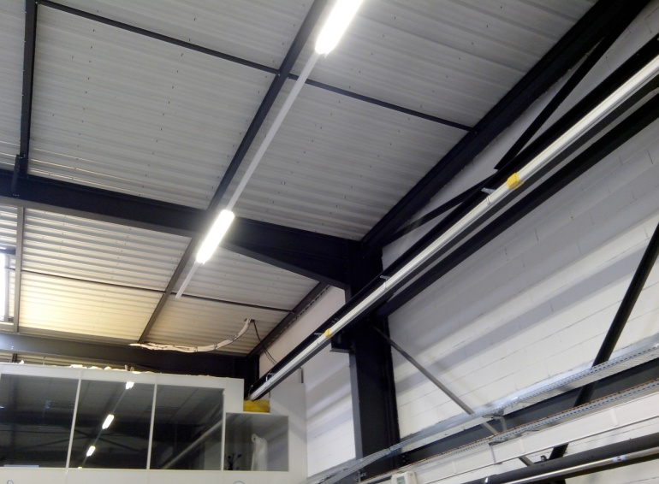

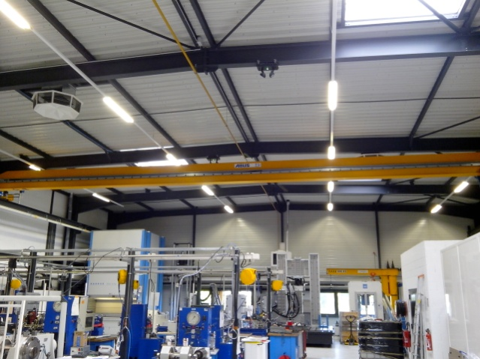
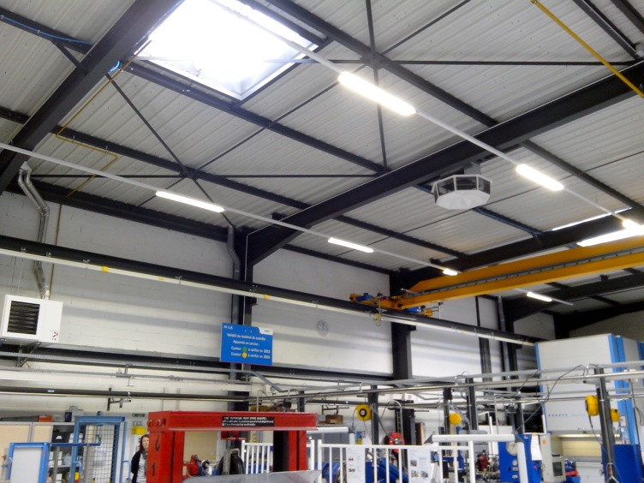
1. Présentation du projet
Description du bâtiment
Photos

Slide 12
2.Analyse du point technique

Slide 13

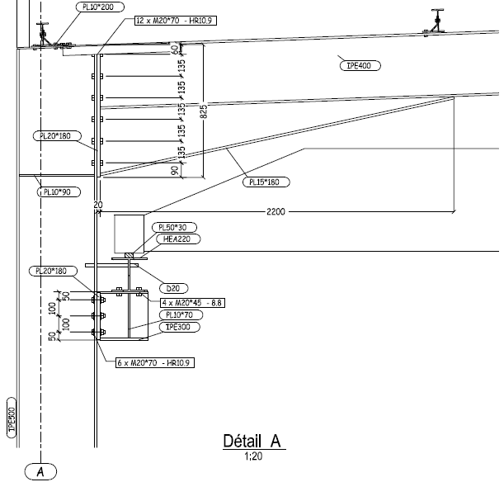
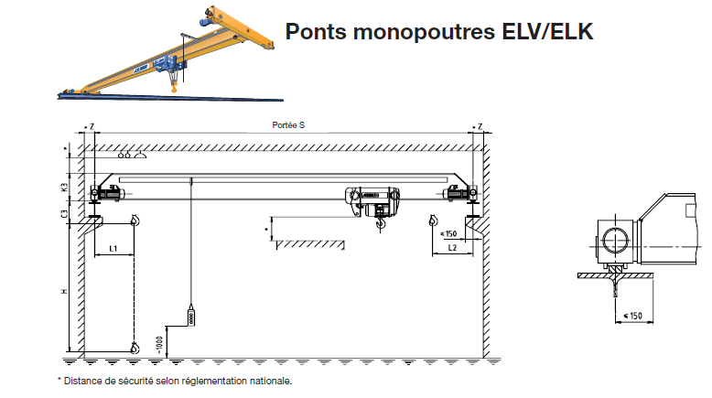
2. Analyse du point technique
Description du pont roulant

Slide 14
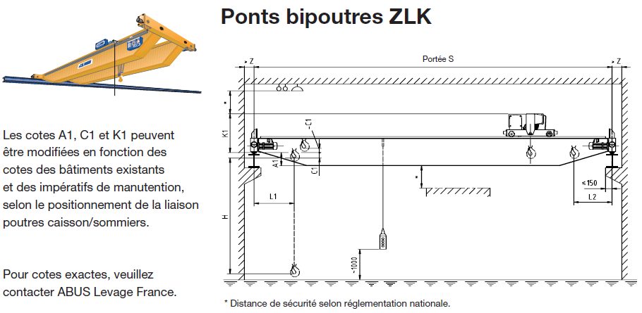
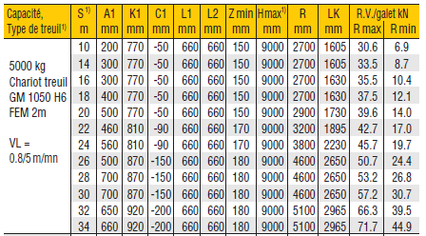
2. Analyse du point technique
Description du pont roulant

Slide 15
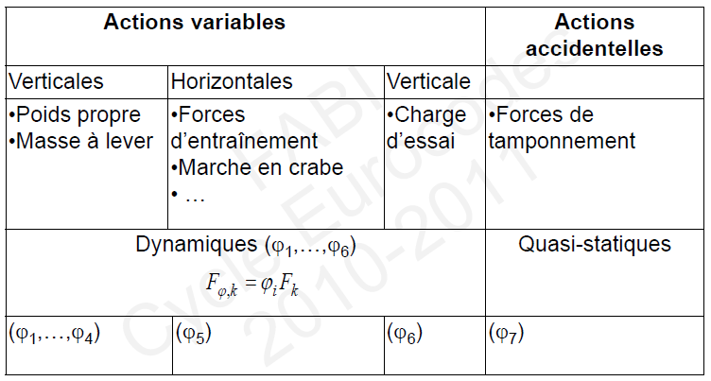
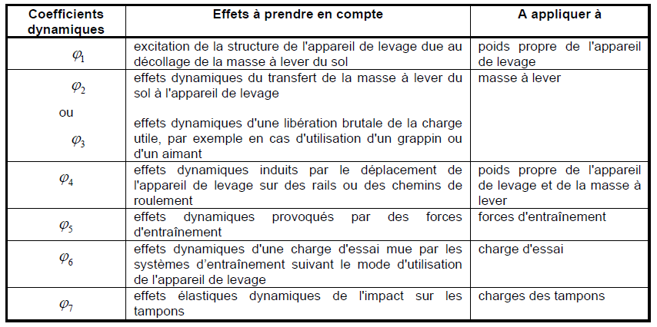
2. Analyse du point technique
Sollicitations appliquées à la poutre de roulement
EUROCODE 1.3

Slide 16
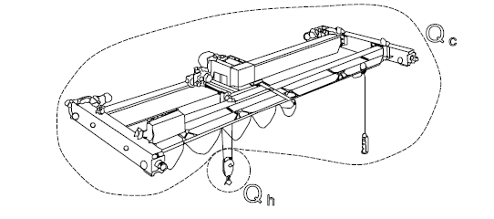
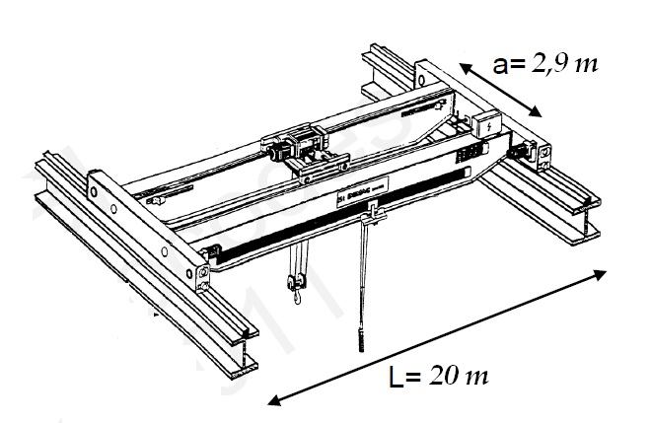
2. Analyse du point technique
Sollicitations appliquées à la poutre de roulement
Hypothèses
L (portée) = 20 m
Q_{h} (capacité portante) = 5 tonnes = 50 kN
Q_{c1} (poids propre du pont roulant) = 40 kN
Q_{c2} (poids propre du chariot) = 8,4 kN
Classe de levage : HC3
a (écartement des galets) = 2,9 m

Slide 17
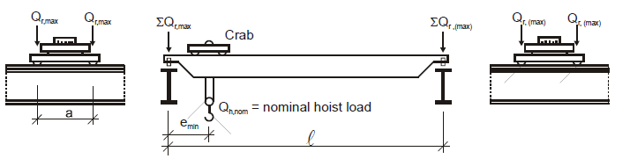
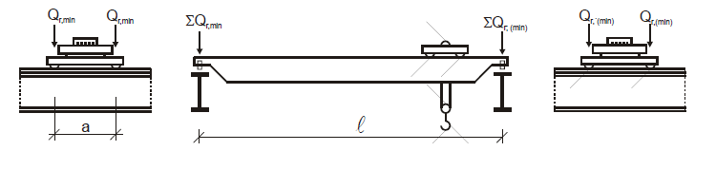
2. Analyse du point technique
Sollicitations appliquées à la poutre de roulement
Calcul des charges verticales : Qrmax et Qrmin

Slide 18
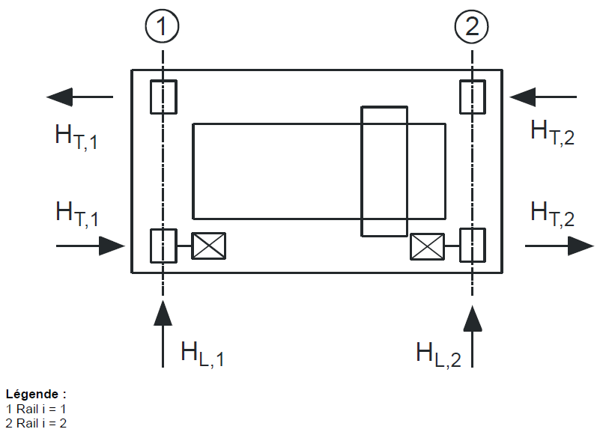
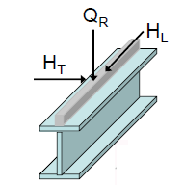
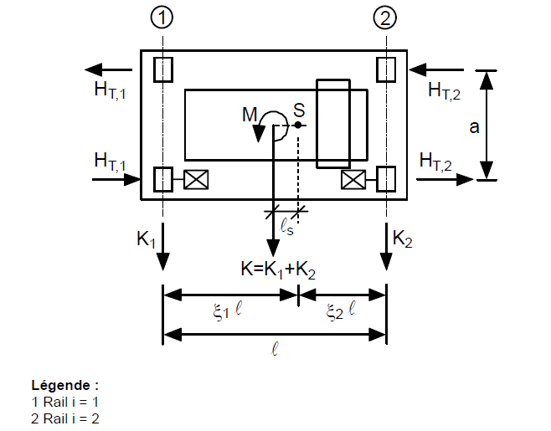
2. Analyse du point technique
Sollicitations appliquées à la poutre de roulement
Charges horizontales dues aux accélérations et décélérations de l’appareil de levage

Slide 19
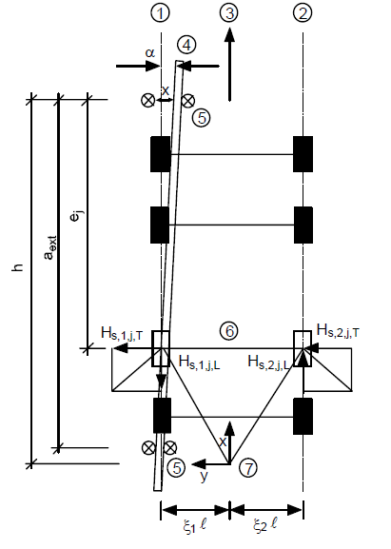
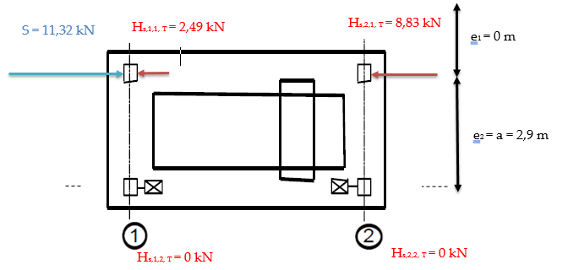
2. Analyse du point technique
Sollicitations appliquées à la poutre de roulement
Charges horizontales dues à la marche en crabes

Slide 20

2. Analyse du point technique
Sollicitations appliquées à la poutre de roulement
Forces de tamponnement liées aux déplacements de l'appareil de levage
$$H_{B,1}= φ_{7} × V_{1} × \sqrt{m_{c}S_{b}}$$
Forces de tamponnement liées aux déplacements du chariot
$$H_{B,2}=0,1 × \left(Q_{h}+ Q_{c2}\right)$$
Forces horizontales dues à l'accélération ou la décélération du chariot
HT3 = HB2

Slide 21
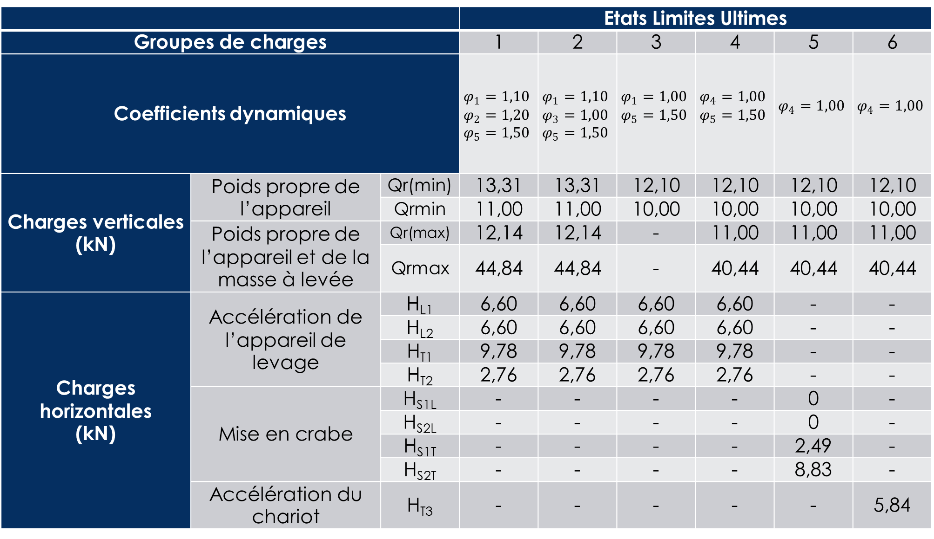
2. Analyse du point technique
 |  |  | Etats Limites Ultimes
Groupes de charges |  |  | 1 | 2 | 3 | 4 | 5 | 6
Coefficients dynamiques |  |  | $$φ_{1}=1,10$$ $$φ_{2}=1,20$$ $$φ_{5}=1,50$$ | $$φ_{1}=1,10$$ $$φ_{3}=1,00$$ $$φ_{5}=1,50$$ | $$φ_{1}=1,00$$ $$φ_{5}=1,50$$ | $$φ_{4}=1,00$$ $$φ_{5}=1,50$$ | $$φ_{4}=1,00$$ | $$φ_{4}=1,00$$
Charges verticales (kN) | Poids propre de l’appareil | Qr(min) | 13,31 | 13,31 | 12,10 | 12,10 | 12,10 | 12,10
 |  | Qrmin | 11,00 | 11,00 | 10,00 | 10,00 | 10,00 | 10,00
 | Poids propre de l’appareil et de la masse à levée | Qr(max) | 12,14 | 12,14 | - | 11,00 | 11,00 | 11,00
 |  | Qrmax | 44,84 | 44,84 | - | 40,44 | 40,44 | 40,44
Charges horizontales (kN) | Accélération de l’appareil de levage | H_{L1} | 6,60 | 6,60 | 6,60 | 6,60 | - | -
 |  | H_{L2} | 6,60 | 6,60 | 6,60 | 6,60 | - | -
 |  | H_{T1} | 9,78 | 9,78 | 9,78 | 9,78 | - | -
 |  | H_{T2} | 2,76 | 2,76 | 2,76 | 2,76 | - | -
 | Mise en crabe | H_{S1L} | - | - | - | - | 0 | -
 |  | H_{S2L} | - | - | - | - | 0 | -
 |  | H_{S1T} | - | - | - | - | 2,49 | -
 |  | H_{S2T} | - | - | - | - | 8,83 | -
 | Accélération du chariot | H_{T3} | - | - | - | - | - | 5,84
Sollicitations appliquées à la poutre de roulement

Slide 22
2. Analyse du point technique
Effet des charges du pont roulant
Flexion biaxiale provoquée par les actions verticales et les actions horizontales transversales
Traction ou compression axiale provoquée par les actions horizontales longitudinales
Torsion provoquée par les excentrements des actions verticales et des actions horizontales transversales
Efforts tranchants horizontaux et verticaux provoqués par les actions verticales et les actions horizontales transversales
Contraintes de compression locales exercées dans l'âme
Contraintes de cisaillement locales exercées dans les soudures d'assemblage de la semelle supérieure et de l'âme

Slide 23
2. Analyse du point technique
Vérifications ELU
Résistance des sections transversales
Déversement
Vérifications ELS
Déformations
Déplacements
Résistance de l’âme aux charges des galets
Résistance de la semelle inférieure aux charges des galets
Flambement
Fatigue
Vibrations

Slide 24
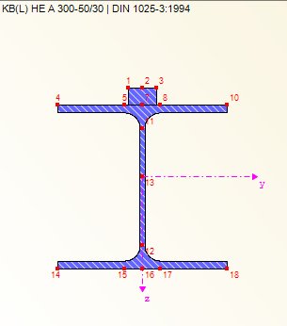
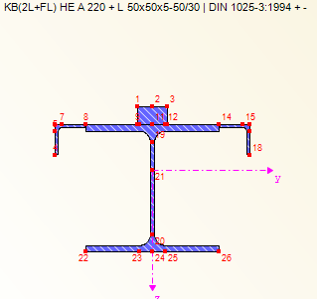
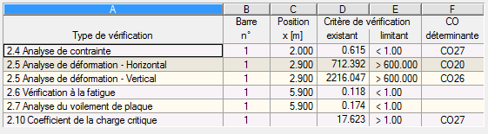
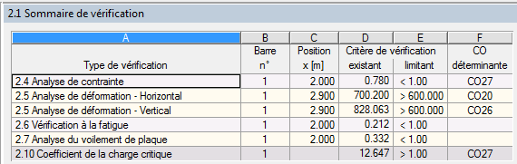
2. Analyse du point technique
Choix des sections

Slide 25
3.Potentialités pédagogiques

Slide 26

3. Potentialités Pédagogiques
Séance développée
STI2D
Niveau : Première
Enseignement Technologique Transversal
Séquence : Comportement mécanique des matériaux
AP : Banc d’essai de flexion
Problématique : Dimensionner la poutre de roulement du pont roulant située dans l’atelier du bâtiment AREALIM

Slide 27
3. Potentialités Pédagogiques
Formation | Thèmes | Description de l’activité
STI2D ETT | Comportement mécanique des matériaux | Identifier les différents paramètres influents le dimensionnement d’une poutre
STI2D ITEC | Mouvement des mécanismes | Etude des liaisons, trajectoire, vitesse accélération du système pont roulant
STI2D AC | Etude des structures | Etude de la structure en charpente métallique du bâtiment
STI2D EE | Approche fonctionnelle d’une chaine d’énergie | Etablir un graphe définissant le schéma fonctionnel de la chaîne d’énergie du pont roulant
STI2D SIN | Conception fonctionnelle d’un système local | Etude de la chaine d’informations sur le système du pont roulant
SSI | Comportement statique et dynamique des structures | Etude d’un bâtiment vis-à-vis des sollicitations dues aux séismes
BTS BAT | Equilibre d’un élément de structure | Etude d’un portique, d’une poutre, d’un poteau de la charpente métallique
 | Enveloppes du bâtiment | Etude de l’enveloppe d’un bâtiment industriel (bardage, couverture…)
 | Constitution des ouvrages Structure porteuse | Etude de la structure porteuse d’un bâtiment industriel
BTS EC | Etude des actions mécaniques règlementaire | Identifier et évaluer les charges permanentes, variables et climatiques
BTS TP | Descente de charges | Dimensionnement d’un massif de fondation
BTS FED | Performance énergétique du bâtiment | Détermination des charges thermiques et hydriques d’une enveloppe ou d’une construction
Potentialités du dossier

Slide 28
3. Potentialités Pédagogiques
Environnement pédagogique
STI2D : Enseignement technologique Transversal
Niveau : Première
Nombre d’élèves par classe : 32
DHG du Lycée :
Classe entière : 3h
Demi groupe : 2 x 2h = 4h
LV1 : 1h

Slide 29

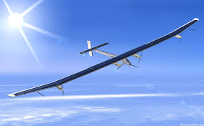



3. Potentialités Pédagogiques
Progression
0.Introduction à la STI2D
S0.1 : Le Solar Implulse
1.Développement Durable
S1.1 : Le développement durable
2.Vivre Connecté
S2.1 : Codage - Informations
S1.2 : L’éco-conception
S1.3 : L’analyse de cycle de vie
S2.2 : La logique combinatoire
S2.3 : Les réseaux
3. Approche fonctionnelle des système
S3.1 : Chaîne d’énergie et d’information
S3.2 : Langage SYSML

Slide 30
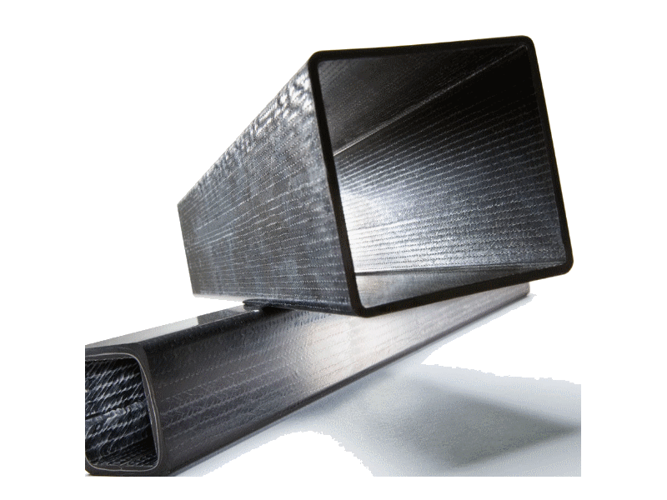
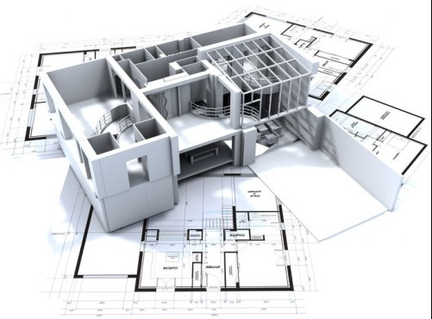

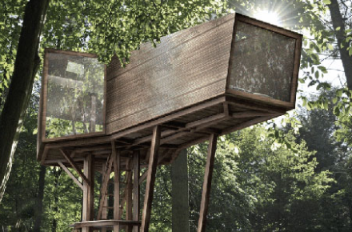
3. Potentialités Pédagogiques
Progression
4.Comportement Mécanique des Matériaux
S4.1 : Les Matériaux
5.Représentation du Réel
S5.1 : Conception, design, esquisse, schéma, plan, modélisation numérique
6.Comportement Energétique des Systèmes
S6.1 : Les énergies électriques
S6.2 : Les énergies mécaniques
7. Analyse globale des systèmes
S7.1 Devoir commun
S4.2 : Comportement mécanique des matériaux
S7.2 Projet gîte forestier 2.0

Slide 31
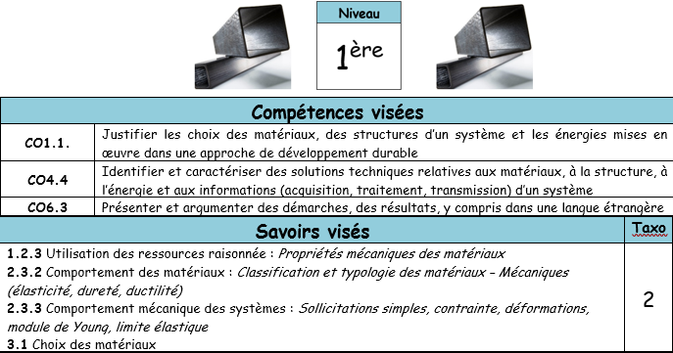
3. Potentialités Pédagogiques
Présentation de la séquence

Slide 32
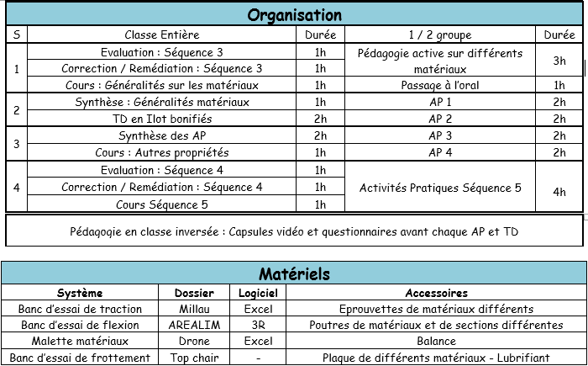
3. Potentialités Pédagogiques
Présentation de la séquence

Slide 33

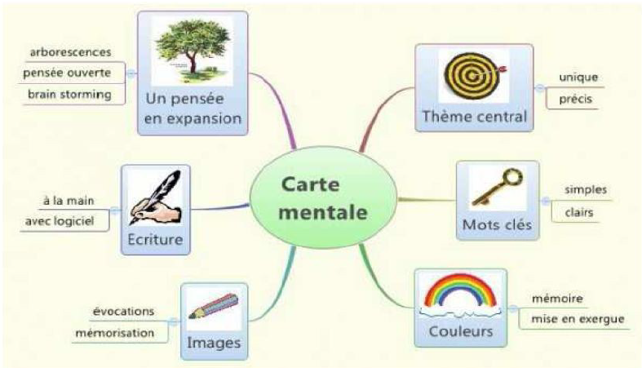
3. Potentialités Pédagogiques
La carte mentale : Définition

Slide 34
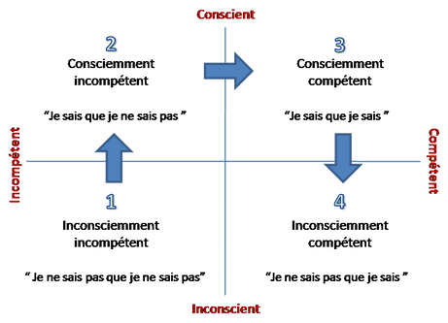
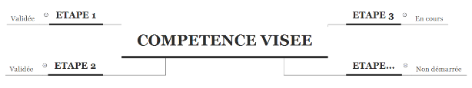
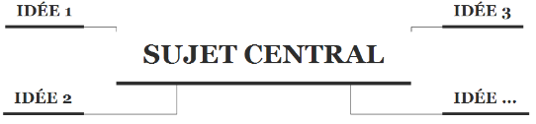
3. Potentialités Pédagogiques
La carte mentale : Le lien avec la théorie de l’apprentissage

Slide 35
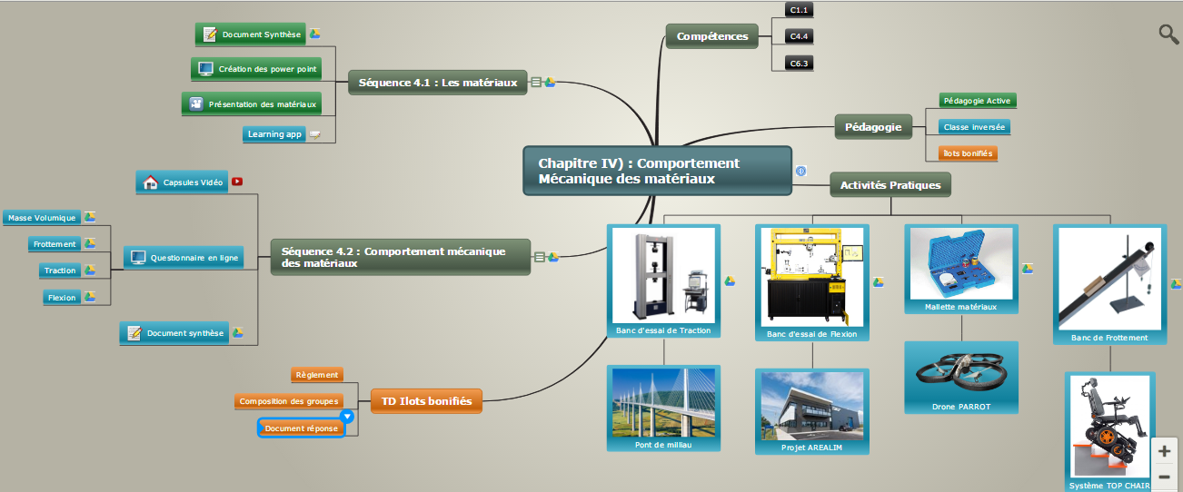
3. Potentialités Pédagogiques
Carte mentale : Organisation de la séquence

Slide 36
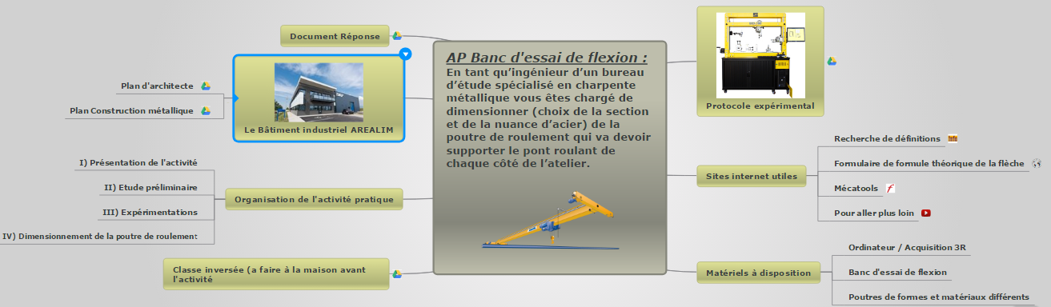
3. Potentialités Pédagogiques
Carte mentale : Exemple d’utilisation lors d’une activité pratique

Slide 37




3. Potentialités Pédagogiques
La classe inversées : Définition
Classe Inversée
Enseignement transmissif
Apprentissage
Ressources Numériques
À distance
Approfondissement
AP et TD
En classe
À son rythme
Avec l’aide de l’enseignant

Slide 38




3. Potentialités Pédagogiques
La classe inversée
Enseignement transmissif
Compte internet : « Google DRIVE »
Carte Mentale : Présentation la séquence « Mindomo »
Capsules vidéo : Compilation « You tube » (environ 5 min)
Questionnaires : Google Forms
Lieux : Extérieur à la classe

Slide 39
3. Potentialités Pédagogiques
La classe inversée
Apprentissage (séance cours)
Correction ciblée du questionnaire
Apprentissage (séance TD ou d’AP)
Pédagogie différenciée
Approfondissement des connaissances
Document Synthèse
Travail de groupe en îlot

Slide 40
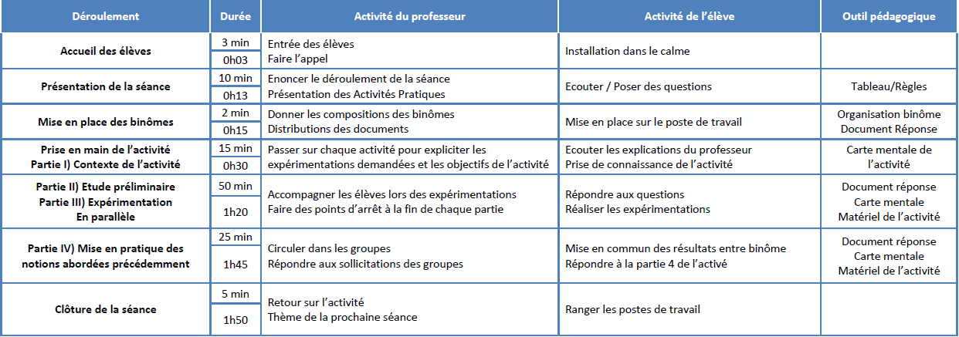
3. Potentialités Pédagogiques
Déroulement de la séance

Slide 41
3. Potentialités Pédagogiques
CRITERES | INDICATEURS | DESCRIPTEURS
 |  | Niveau 3 | Niveau 2 | Niveau 1 | Niveau 0
La présentation est claire et concise | Respect du temps (6 min) | >+ ou – 30 sec | <+ ou – 30 sec | < + ou – 1min | < + ou – 1,5min
 | Etapes respectées | 4/4 | 3/4 | 2/4 | ¼ ou moins
 | Distribution du temps de parole | Organisation répartie et fluide | Organisation répartie mais non fluide | Organisation mal répartie et non fluide | Aucune organisation
Le contenu de la présentation | Qualité du contenue | Présentation complète et sans erreur | Présentation profonde et peu d’erreur | Présentation profonde mais avec plusieurs erreurs | Contenue superficielle avec plusieurs erreurs
 | Réponse aux questions | Réponses pertinentes (prise de recul) | Réponses justes mais superficielles | Quelques erreurs | Aucune réponse convenable
 | Originalité du contenue (partie étude de cas) | Etude de cas très originale | Etude de cas intéressante | Etude de cas basique | Aucune étude de cas
La forme du support | Qualité du Support | Support visuel Attrayant et originale | Mise en forme simpliste | Aucune mise en forme | Pas de support
 | Orthographe et syntaxe | Quasi parfait (< 3) | Peu d’erreurs (3 à 6) | Quelques erreurs (7 à 10) | Trop d’erreur (>10)
 | Esprit de synthèse | Aucune phrase insertion de schéma, organigramme média … | Ecriture synthétique et plusieurs schéma | Beaucoup de phrase mais au moins un schéma | Beaucoup de texte
La présentation orale | Gestuelle | Discours maitrisé et gestuelle de qualité | Discours maitrisé | Essaie de regarder l’auditoire | Lit sa feuille ou le PPT
 | Communication | Fluide | Peu d’hésitations | Hésitations | Blancs
 | Clarté de la voix | Débit et hauteur de voix maitrisée | Débit maitrisé mais une hauteur de voix à ajustée | Discours trop lent ou trop rapide | On ne l’entend pas
Evaluation de la compétence 6.3

Slide 42
4. Conclusion
Relations lycée / Entreprise
Structuration des connaissances et des activités
Curiosité
Motivation
Pédagogie différenciée – chacun son rythme
Autonomie et responsabilités
Diversification des supports pédagogiques
Intégration du numérique
Relations entre enseignant
Vers le classeur numérique ?

Slide 43
Merci de votre attention

Slide 44


2. Analyse du point technique
$$Q_{r,max}= \frac{\sum{Q_{r,max}}}{2}=\frac{88.96}{2}=44.48 kN$$
$${Q(}_{r,max⁡})= \frac{\sum{Q_{(r,max)}}}{2}=\frac{24.28}{2}=12.14 kN$$
$$\sum{Q_{r,max}= φ_{1}\left[\frac{Q_{c1}}{2}+Q_{c2}\left(\frac{l−e_{min}}{l}\right)\right]}+φ_{2}Q_{h}\left(\frac{l−e_{min}}{l}\right)$$
$$=1.1\left[\frac{40}{2}+8,4\left(\frac{20−0.66}{20}\right)\right]+1.2 ×50\left(\frac{20−0.66}{20}\right)$$
$$=88.96 kN$$
$$\sum{Q_{r,(max)}= φ_{1}\left[\frac{Q_{c1}}{2}+Q_{c2}\left(\frac{e_{min}}{l}\right)\right]}+φ_{2}Q_{h}\left(\frac{e_{min}}{l}\right)$$
$=1.1\left[\frac{40}{2}+8,4\left(\frac{0.66}{20}\right)\right]+1.2 ×50\left(\frac{0.66}{20}\right)$
$$=24.28 kN$$

Slide 45

$$Q_{C1,φ,k}= 1.1 × 40=44 kN$$
$$Q_{C2,φ,k}= 1.1 × 8.4=9.24 kN$$
$$\sum{Q_{(r,min)⁡}}= \frac{1}{2} × \left(44+9.24\right)=26.62 kN => Q_{(r,min)}=13.31 kN$$
$$\sum{Q_{r,min}}= \frac{1}{2} × 44 =22 kN => Q_{r,min}=11 kN$$

Slide 46


2. Analyse du point technique
Sollicitations appliquées à la poutre de roulement
Charges horizontales longitudinales
$$\sum{Q_{r,min}^{∗}}= m_{v} × Q_{r,min}=2 × 11=22 kN$$
$$K= K_{1}+ K_{2}= μ\sum{Q_{r,min}^{∗}}=4,4 kN$$
$$H_{L,1}=H_{L,2}= φ_{5} ×\frac{K}{n_{r}}=1,5 × 4,4=6,6 kN$$
$$n_{r} :nbr de poutres de roulement=2$$
$$K :Force d^{′}entrainement par galet$$
$$φ_{5} :coefficient dynamique=1,5$$
$$m_{v} :nbr de système d^{′}entrainement=2$$
$μ :Contact (acier/acier)=0,2$

Slide 47

2. Analyse du point technique
Sollicitations appliquées à la poutre de roulement
Charges horizontales transversales
$$K :Force d^{′}entrainement par galet$$
$$φ_{5} :Coefficient dynamique=1,5$$
$$a :L′espacement des galets$$
$$l :Portée de la poutre du pont$$

Slide 48

2. Analyse du point technique
Sollicitations appliquées à la poutre de roulement
Charges horizontales transversales
$$\sum{Q_{r}}= \sum{Q_{r,max}}+ \sum{Q_{r,(max)}}=76,47+21,93= 98,4 kN$$
$$ε_{1}= \frac{\sum{Q_{r,max}}}{\sum{Q_{r}}}=0,78$$
$$ε_{2}= {1− ε}_{1} =1−0,78=0,22$$
$$l_{s}= {( ε}_{1}−0,5) × l$$
$$=(0,78−0,5) × 20=5,6 m$$
$$M= K × l_{s} =4,4 × 5,6=24,24 kN.m$$

Slide 49

2. Analyse du point technique
Sollicitations appliquées à la poutre de roulement
Charges horizontales transversales
$$H_{t,2}= φ_{5} × ε_{2} × \frac{M}{a} =1,5 × 0,22 × \frac{24,24}{2,9}=2,76 kN$$
$$H_{t,1}= φ_{5} × ε_{1} × \frac{M}{a} =1,5 × 0,78 × \frac{24,24}{2,9}=9,78 kN$$

Slide 50
ANNEXES îlots bonifiés

Slide 51
ANNEXES îlots bonifiés
Buts recherchés :
Mettre en situation d’autonomie,
Dynamiser l’activité,
Favoriser les interactions intra-groupe, inter-groupe,
De développer l’entraide, etc ….
Comment ?
En bonifiant la participation, le travail du groupe,
En cadrant les débordements par des points malus,
En créant une compétition entre les groupes, etc…

Slide 52
ANNEXES îlots bonifiés
Adaptations apportées
Préparer le démarrage du groupe par un travail individuel (sous forme de pédagogie type classe inversée)
Ne pas mettre les groupes en compétition (Marie Rivoire propose de stopper l’activité dès qu’un groupe obtient la note de 20),
Affichage d’un chrono au tableau,
Accompagner les élèves dans leur recherche (Professeur = Ressource)

Slide 53
ANNEXES îlots bonifiés
Règles
Rôle du capitaine et du secrétaire:
Au démarrage de l’activité, le professeur désigne le capitaine du groupe et le secrétaire.
Le rôle du secrétaire est d’écrire les réponses sur la feuille du groupe.
Le capitaine appelle, en levant la main, le professeur pour lui formuler les réponses et/ou lui poser des questions.
Seul le capitaine peut parler avec le professeur.
Après chaque intervention, le professeur désigne un nouveau capitaine et secrétaire.
Les interventions auprès du professeur sont limitées à 4.

Slide 54
ANNEXES îlots bonifiés
Jokers et points :
Chaque équipe a droit à 4 questions qui peuvent être posées au professeur.
Attention, ces questions ne peuvent que servir à la bonne compréhension de la question.
Le groupe peut demander un indice au professeur (coût de l’indice 0,5 point, limité à 4).
Si une réponse donnée par un capitaine est fausse, il est possible pour l'équipe de se concerter et de reformuler une réponse (1 fois).
Il est interdit de discuter entre équipe (1 point de malus)
Tout rappel à l'ordre entraine 1 point malus pour l'élève concerné.

Slide 55
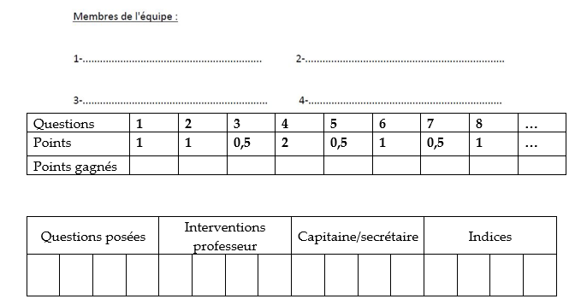
ANNEXES îlots bonifiés

Slide 56
ANNEXES pédagogie active

Slide 57

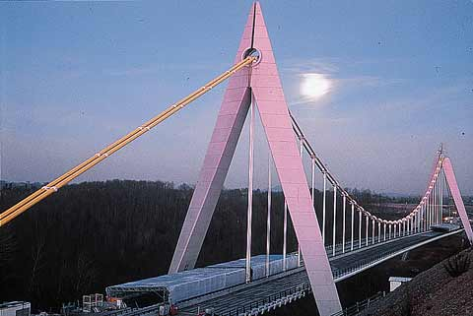

PRESENTATION MATERIAUX
BETON et BETON ARME
NOM PRENOM

Slide 58
SOMMAIRE
DEFINITION
HISTORIQUE
CARACTERISTIQUES
UTILISATIONS

Slide 59
DEFINITION
Ciment
Eau + adjuvant
Béton
Granulat
ciment (300 à 400 kg/m3)
eau (140 à 200 l/m3)
granulats (sable et gravier)
Adjuvants
Plus de ciment = plus de résistance
Plus d’eau = meilleure ouvrabilité
Moins d’eau = meilleure résistance

Slide 60
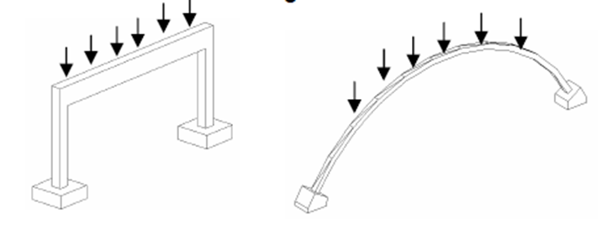
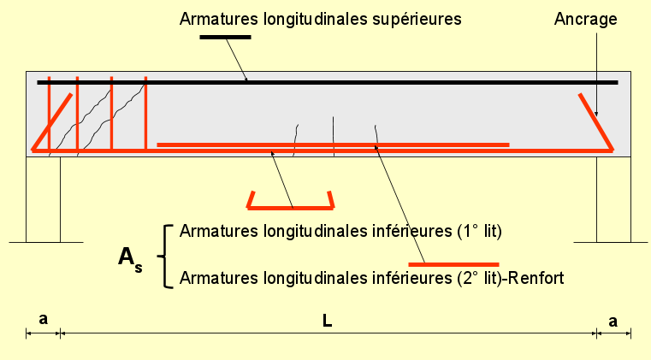

DEFINITION
Problème de franchissement
File supérieure comprimée (béton)
File inférieure tendue (acier)

Slide 61

HISTORIQUE
1817
Louis VICAT invention du ciment
1848
1895
Eurocode 2 : Dimensionnement de structure en béton armé
1897
1990
1er cours sur le béton armé à l’école nationale des ponts et chaussées
1ère réalisation industrielle d’une poutre préfabriquée en béton armé
Joseph Louis Lambot
Barque et caisse pour oranger
Romain
Utilisation de liant hydraulique

Slide 62
Caractéristiques
Béton
Masse volumique : 2200 kg/m³
Résistance à la compression à 28 jours
Béton classique : 16 MPa à 50 MPa
Béton haute performance : 60 à 100 Mpa
Béton très haute performance : 100 à 150 Mpa
Résistance à la traction : Environ 10 % de la résistance à la compression
Module de Young : E = 3000 daN / mm²
Déformation : 7 fois plus importante que l’acier
Retrait
Béton armé
Masse volumique : 2500 kg/m³

Slide 63

UTILISATIONS

Slide 64



UTILISATIONS

